Slide 1
Многообразие Паукообразных
Задачи:
Изучить многообразие класса Паукообразные, биологические особенности паукообразных
учитель биологии МБОУ СОШ № 16
Касмынина И. А.

Slide 2
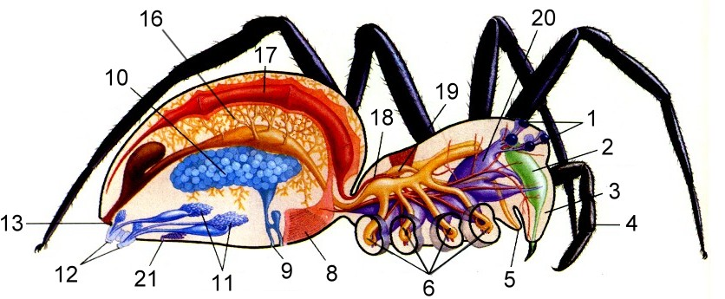
Повторение
Что обозначено на рисунках цифрами 1-21?

Slide 3
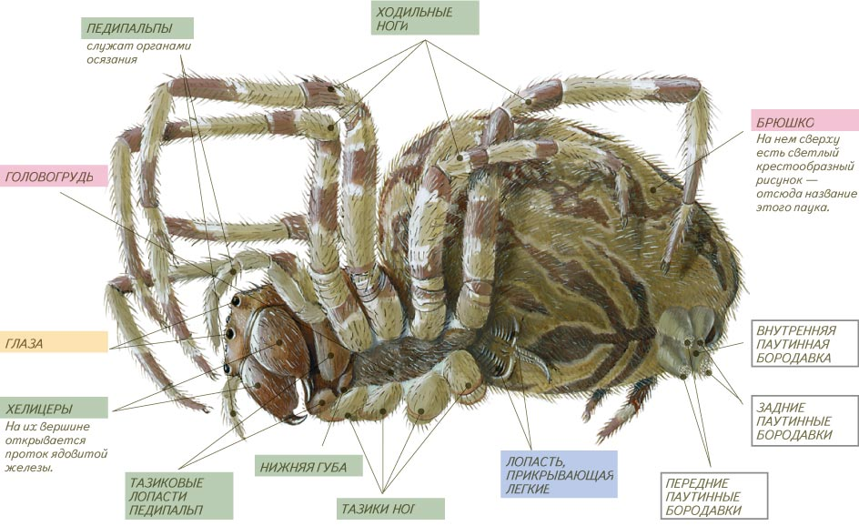
Отряд Пауки (Aranei)

Slide 4
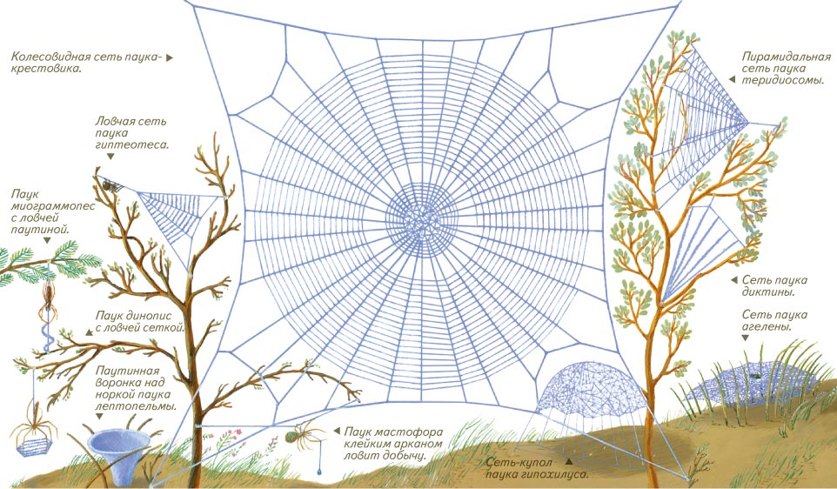
Отряд Пауки (Aranei)

Slide 5
Отряд Пауки (Aranei)
Многообразие. Из 1000 видов пауков Европы для человека опасен лишь один вид — тарантул. Это крупный (3—4 см) паук, живущий в вертикальных норках, стенки и вход которых он оплетает паутиной. Его укус вызывает местное воспаление, как укус пчелы.

Slide 6
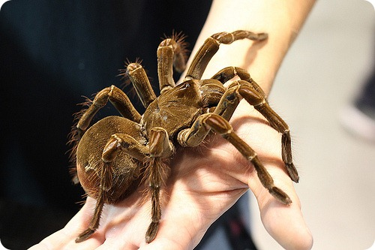

Slide 7
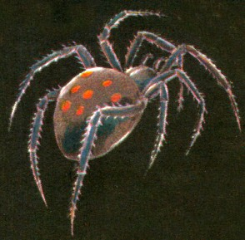
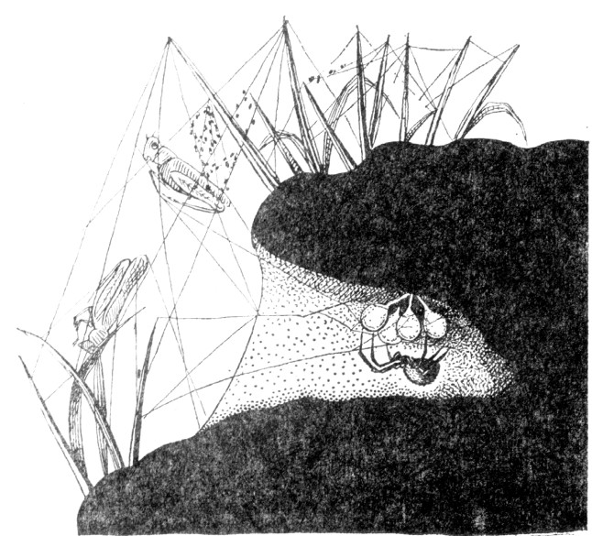
Отряд Пауки (Aranei)
В Средней Азии, на Кавказе, в Казахстане и в Крыму обитает смертельно опасный для человека, крупного рогатого скота, лошадей и других животных паук — каракурт. А вот овцы к яду каракурта совершенно невосприимчивы. В переводе с тюркского — каракурт — «черная смерть». Яд каракурта в 15 раз сильнее яда гремучей змеи, укус вызывает тяжелое отравление и может привести к смертельному исходу. Но если укушенное место не позднее чем через две минуты, пока яд не успел всосаться в кровь, прижечь воспламеняющейся головкой спички, то яд разрушается.

Slide 8
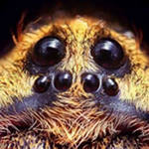

Slide 9
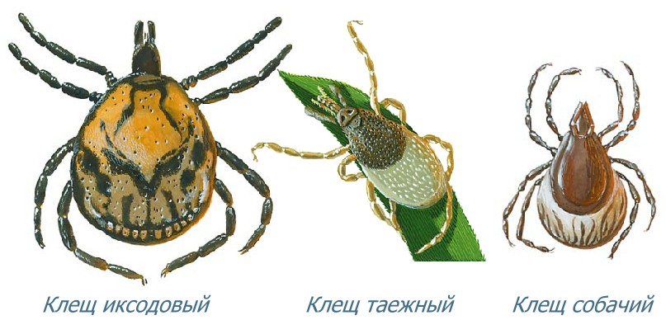
Отряд Клещи (Acari)
Таежный клещ, собачий клещ, пастбищные клещи являются переносчиками возбудителей заболеваний сельскохозяйственных животных: пироплазмоза млекопитающих, спирохетоза кур, гусей, уток. Клещи переносят возбудителей и таких заболеваний человека, как таежный энцефалит, клещевой тиф, туляремия и др. Заболевания, возбудители которых передаются переносчиками, называются трансмиссивными.

Slide 10
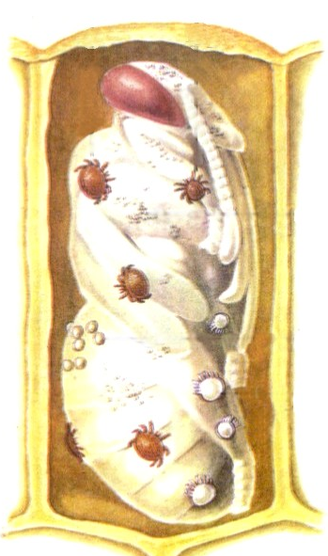
Отряд Клещи (Acari)
Пчелиный клещ — варроа, паразитируя на личинках, куколках и взрослых пчелах, приводит к их ослаблению и гибели. Приходится уничтожать целые пчелиные семьи, и даже пасеки.

Slide 11
Отряд Клещи (Acari)
Уже в первый день температура больного повышается до 40 — 41 градуса, наступает паралич различных групп мышц, потеря сознания. Иногда смерть наступает уже через несколько дней, а если больной выживает, его здоровье полностью не восстанавливается.
Зудневые клещи являются эндопаразитами и живут в коже млекопитающих животных, а также человека. Размеры их невелики — 0,2-0,5 мм, они прогрызают в коже ходы, загрязняют их, вызывая заболевание чесотку. Заражение происходит при рукопожатии, через общую постель, одежду. Чесоточный зудень паразитирует на домашних животных и может перейти на человека от коз и лошадей.

